Slide 1
Network 종류 변경하여 비교해보기
2021. 07. 29
길다영
https://github.com/sunset1995/HorizonNet 참고.

Slide 2
Contents
1
Network 종류
기본 설정
Network 종류와 기본 설정
4
DenseNet
DenseNet 121
DenseNet 169
DenseNet 161
DenseNet 201
2
ResNet50
ResNet101
ResNet34
ResNet152
ResNet
5
결과 분석
결과 분석
결과 비교
3
ResNext
ResNext50_32x4d
ResNext101_32x8d

Slide 3
1
Network 종류와 기본 설정
Network 종류
기본 설정

Slide 4
1
Network 종류와 기본 설정 - Network 종류
ResNet 18
ResNet 34
ResNet 50
ResNet 101
ResNet 152
ResNext50_32x4d
ResNext101_32x8d
DenseNet 121
DenseNet 169
DenseNet 161
DenseNet 201

Slide 5
1
Network 종류와 기본 설정
Network 종류
기본 설정

Slide 6
1
Network 종류와 기본 설정 – 기본 설정
설정
Batch_size = 1, Epoch = 300으로 고정.
Epoch를 늘리고 싶었으나, 시간이 너무 오래 걸려 하지 못함.
resnet 50과 resnet34의 경우, 총 65개의 이미지를 학습시킴. 그러나 시간이 너무 오래 걸려 그 외 나머지는 총 20개의 이미지만 학습시킴.
실행할 수 없는 Network
다음의 경우, 코드가 실행되지 않았다. 메모리 문제인 것 같다.
Resnet152
ResNext101_32x8d
DenseNet 169, DenseNet 161, DenseNet 201

Slide 7
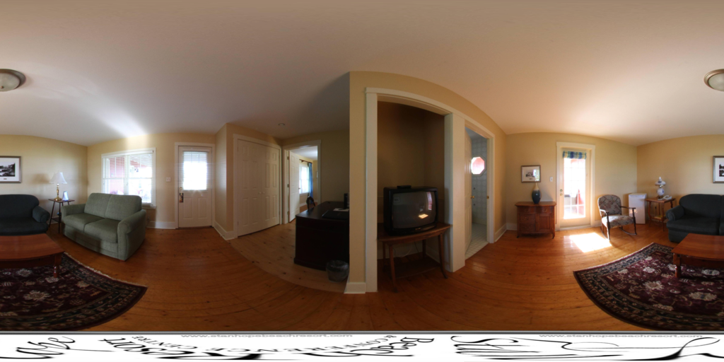
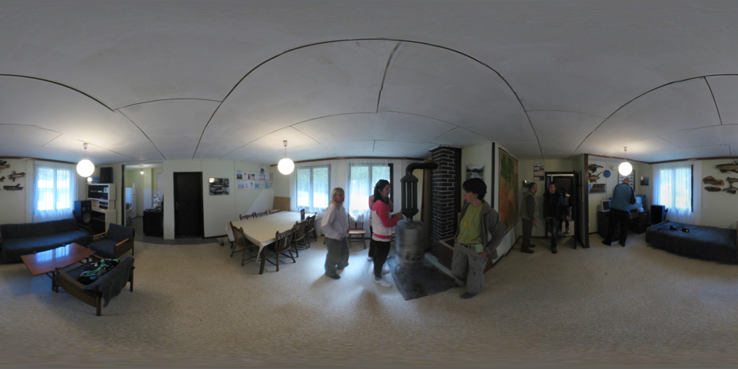
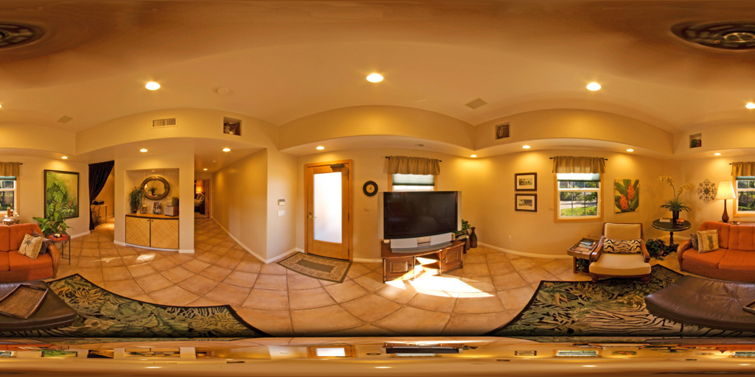
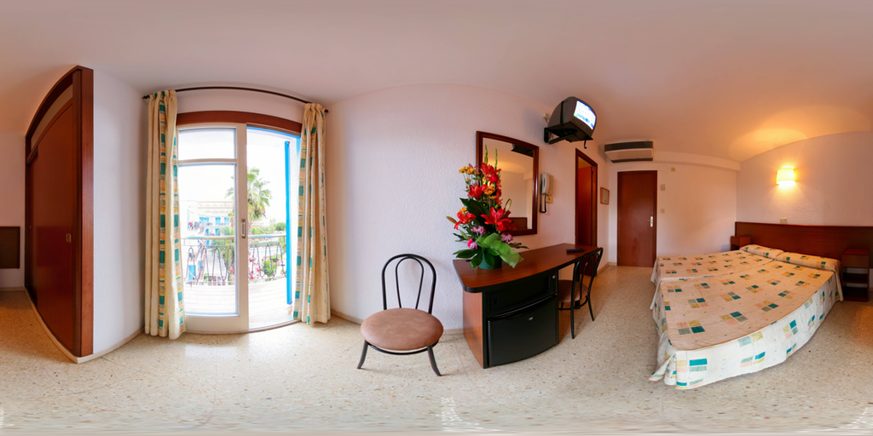
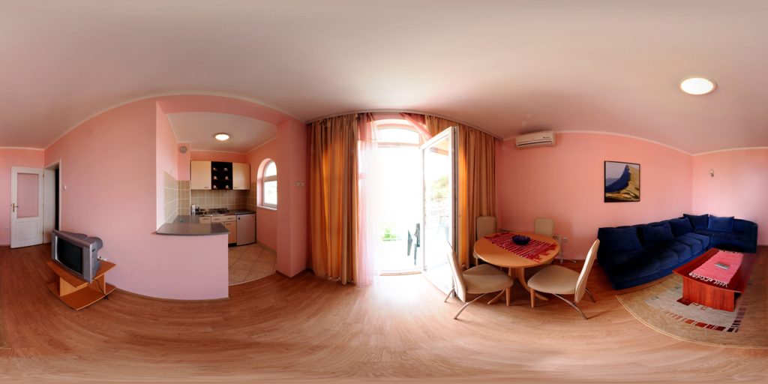
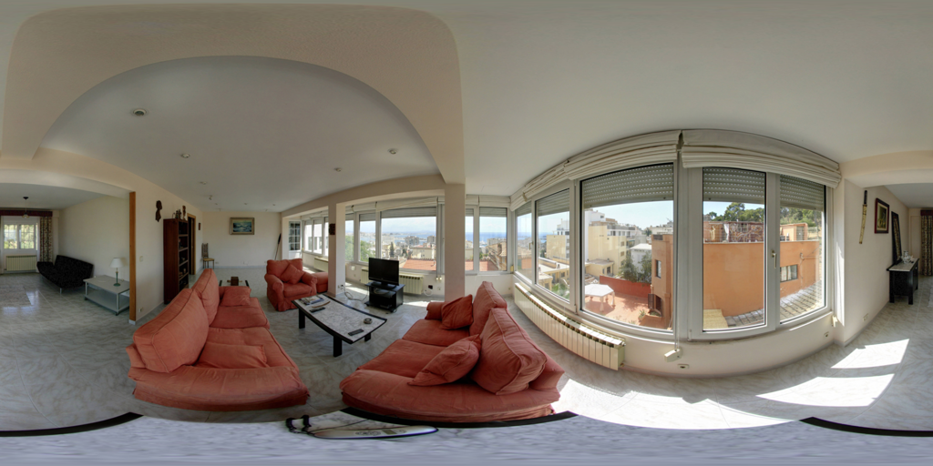
1
Network 종류와 기본 설정 – 기본 설정
입력 이미지
Pano_01.png
Pano_07.png
Pano_13.png
Pano_15.png
Pano_18.png
Pano_20.png

Slide 8
2
ResNet
ResNet18
ResNet50
ResNet101
ResNet34
ResNet152

Slide 9
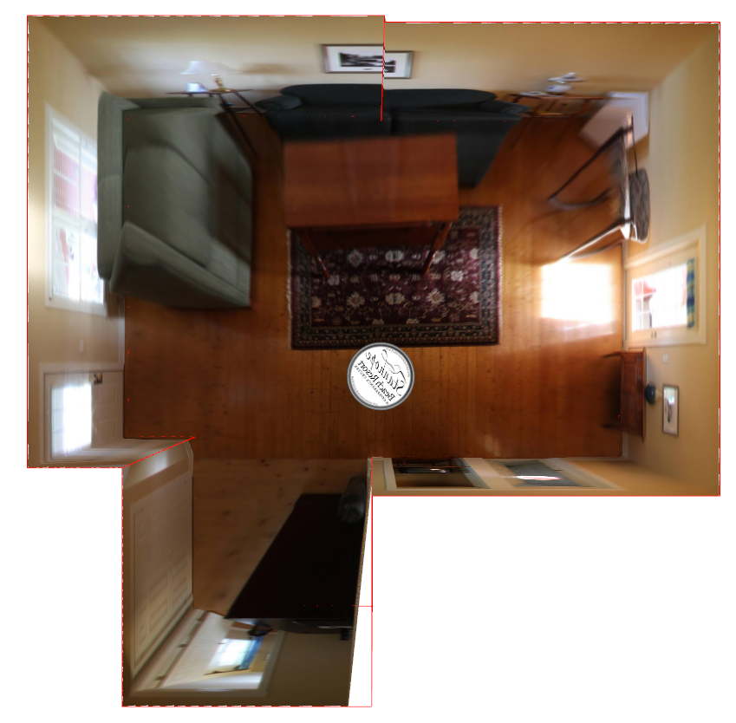
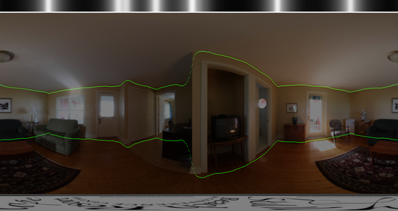
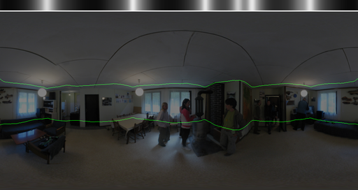
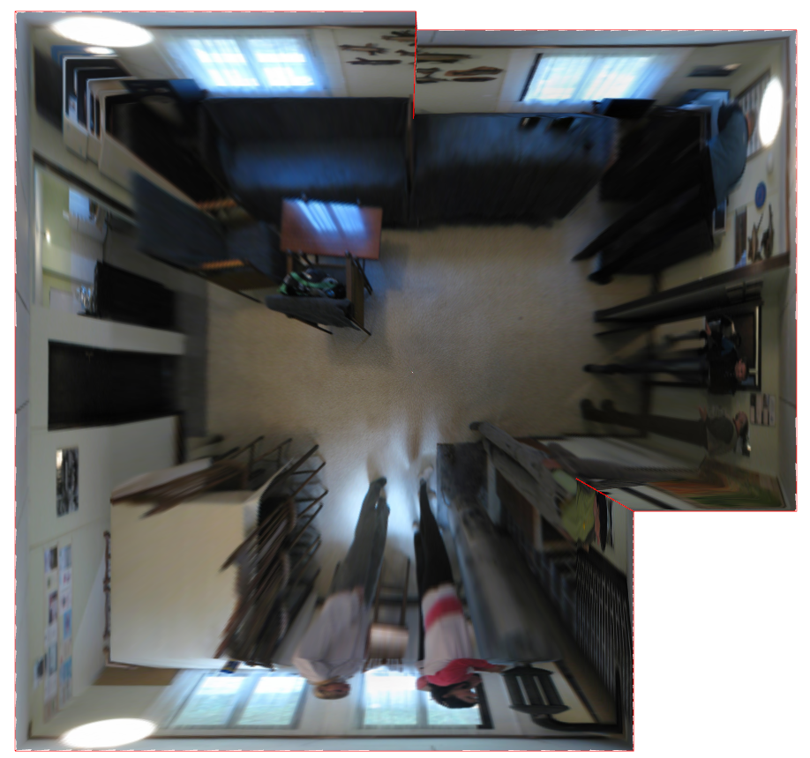
2
ResNet – resnet18
Img _name | Estimating layout | 결과
Pano_01
Pano_07

Slide 10
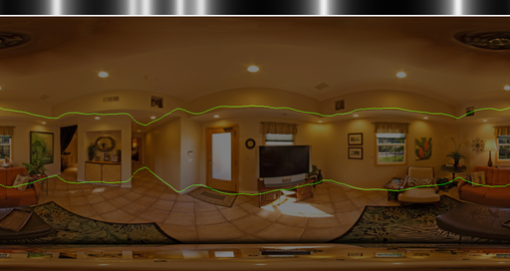
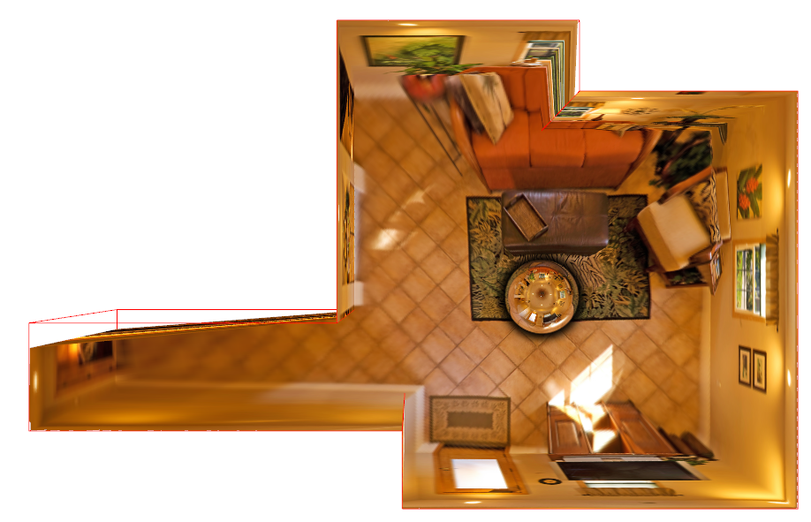
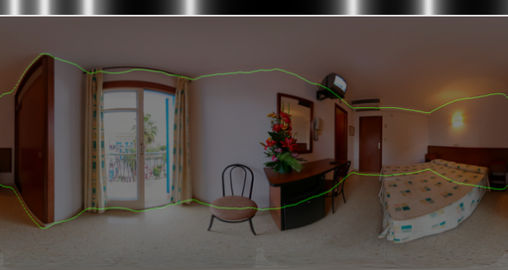
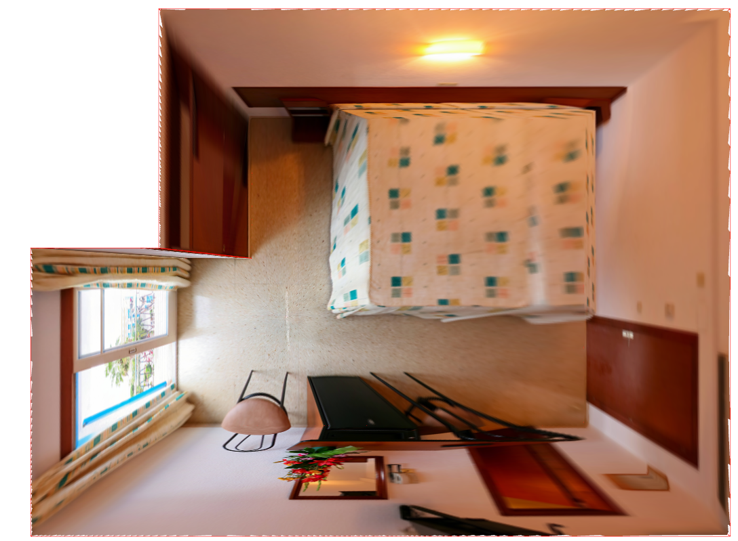
2
ResNet – resnet18
Img _name | Estimating layout | 결과
Pano_13
Pano_15

Slide 11
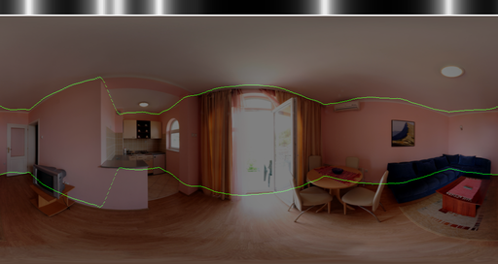
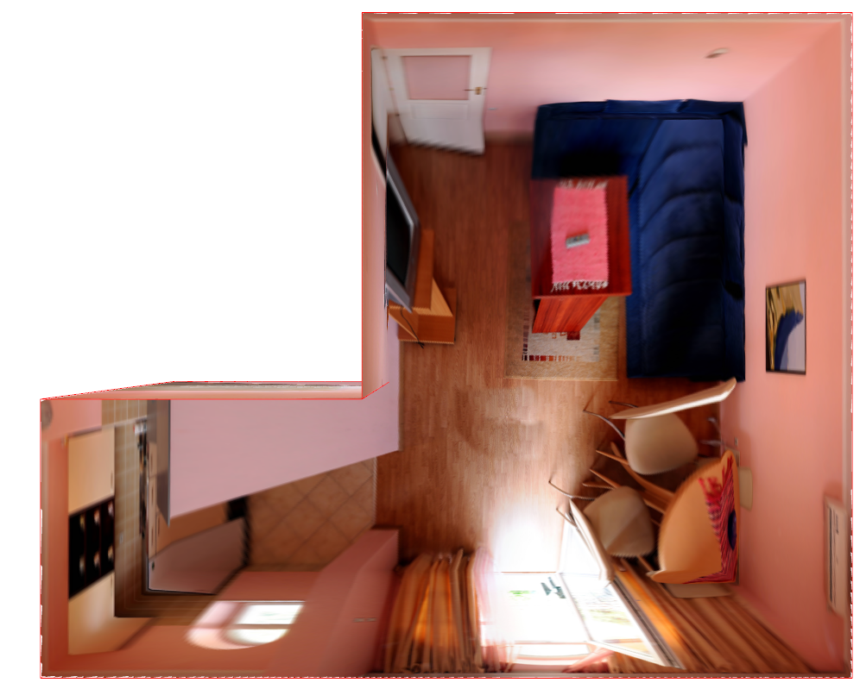
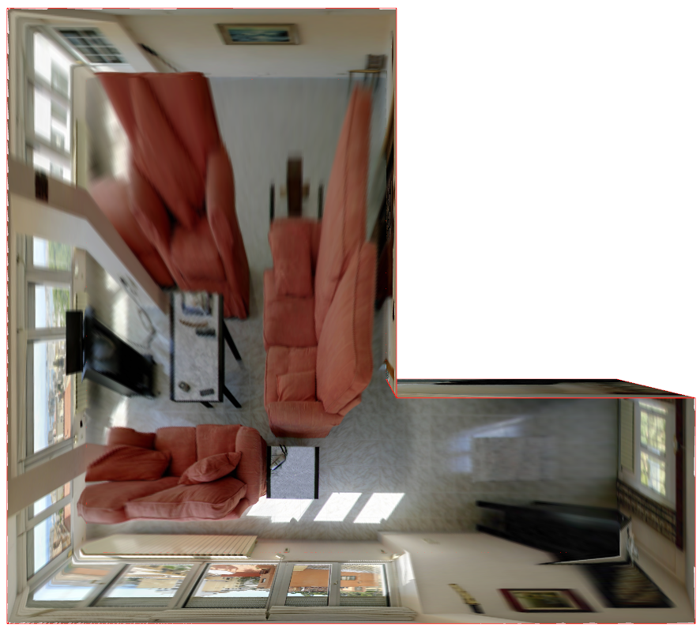
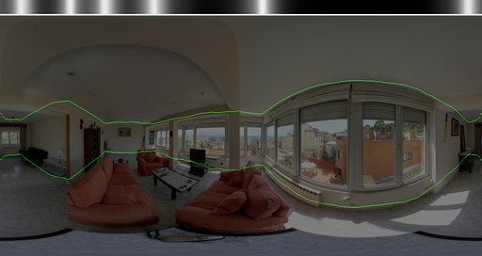
2
ResNet – resnet18
Img _name | Estimating layout | 결과
Pano_18
Pano_20

Slide 12
2
ResNet
ResNet18
ResNet50
ResNet101
ResNet34
ResNet152

Slide 13
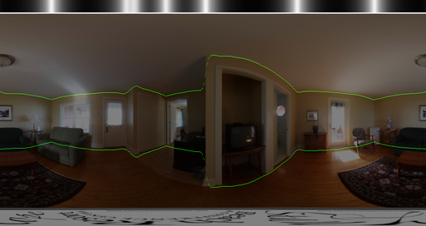
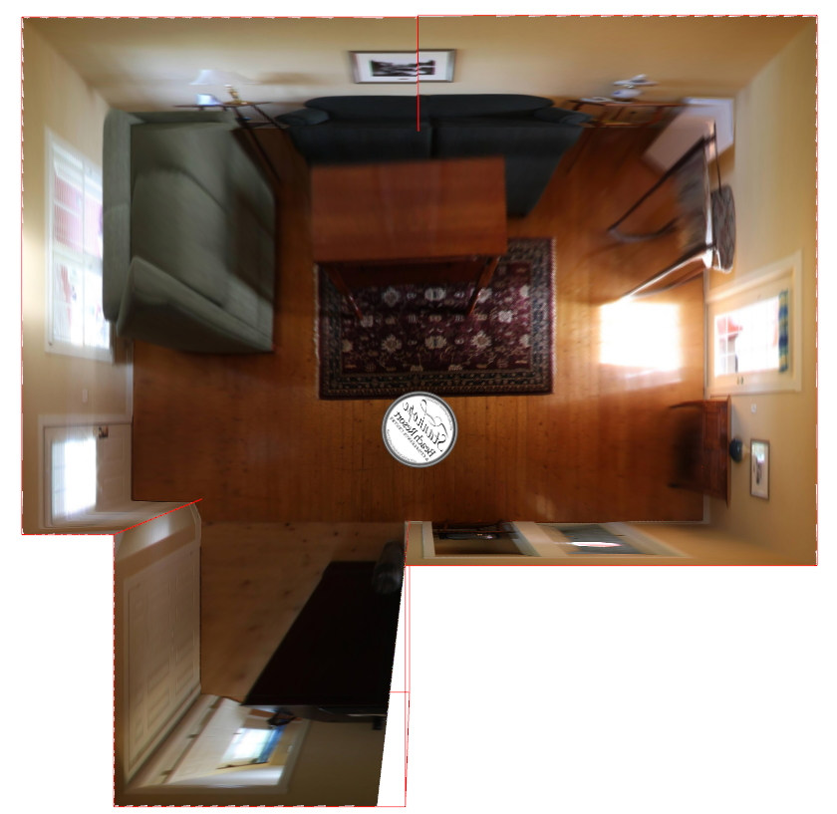
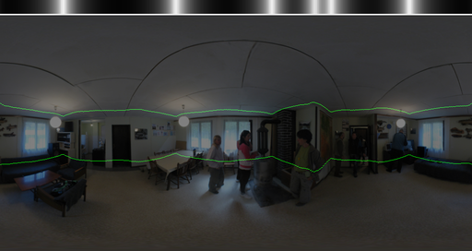
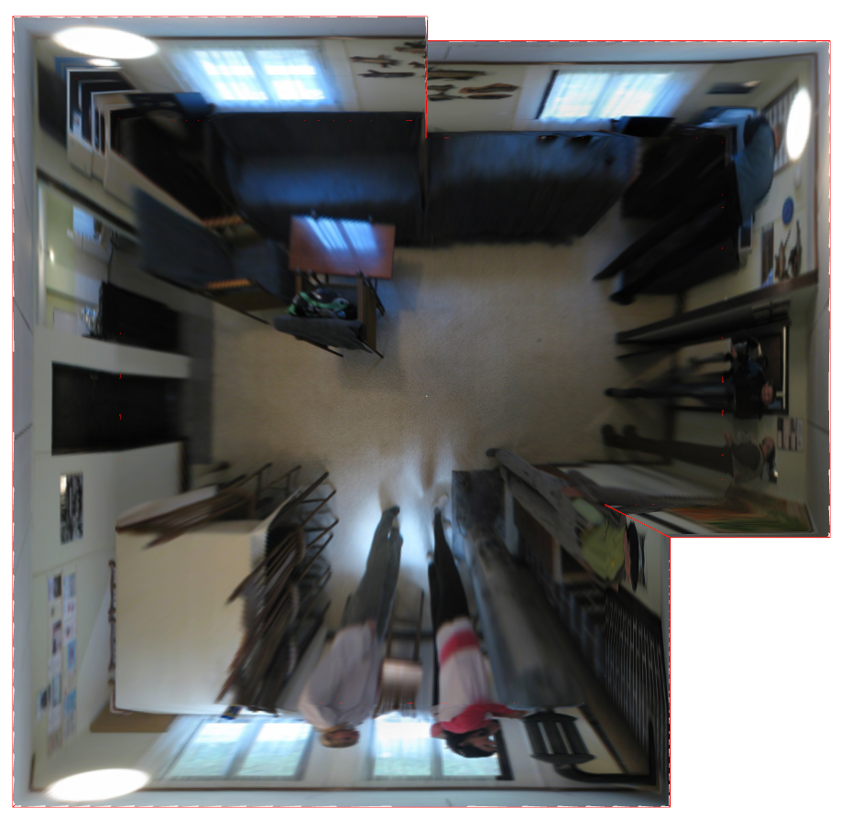
2
ResNet - resnet50
Img _name | Estimating layout | 결과
Pano_01
Pano_07

Slide 14

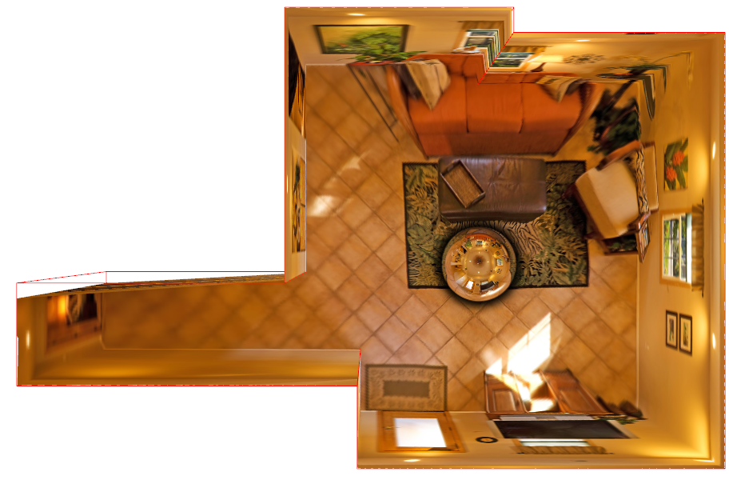
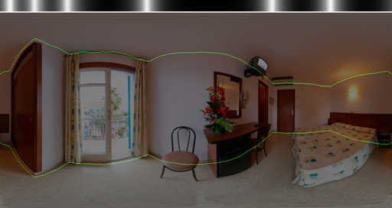
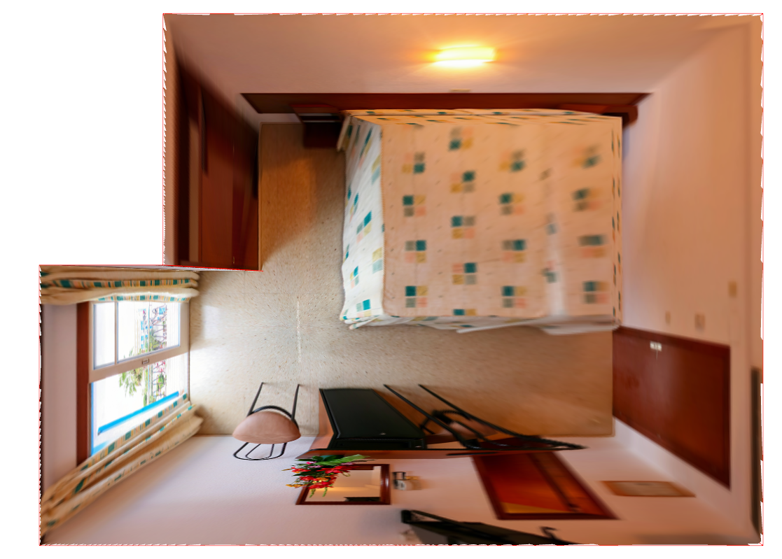
2
ResNet - resnet50
Img _name | Estimating layout | 결과
Pano_13
Pano_15

Slide 15
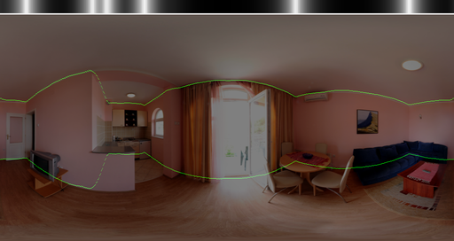
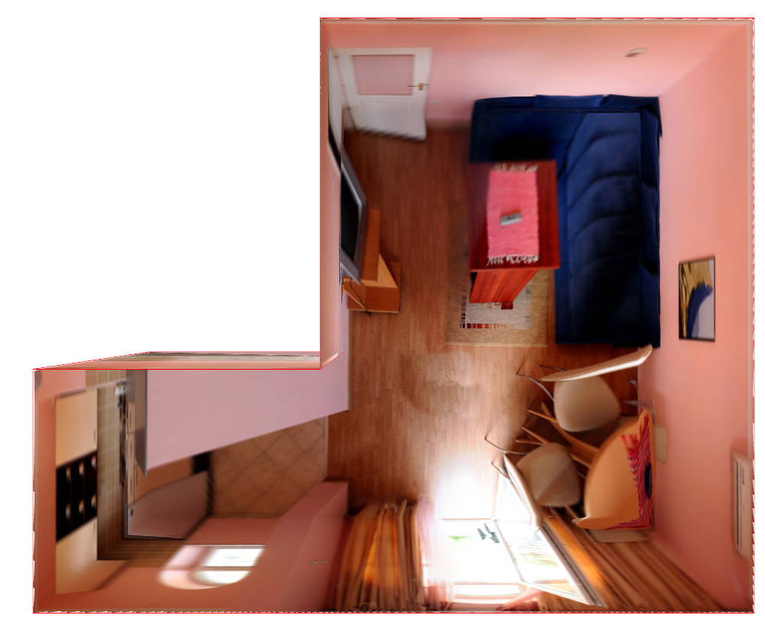
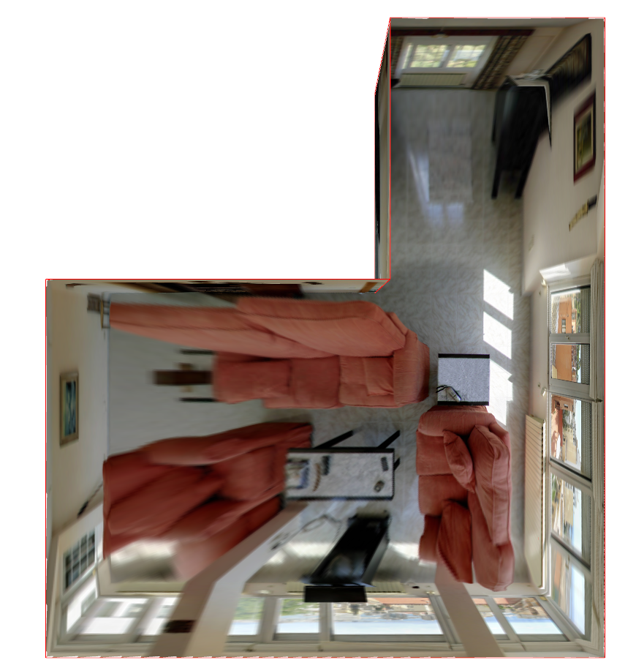

2
ResNet - resnet50
Img _name | Estimating layout | 결과
Pano_18
Pano_20

Slide 16
2
ResNet
ResNet18
ResNet50
ResNet101
ResNet34
ResNet152

Slide 17

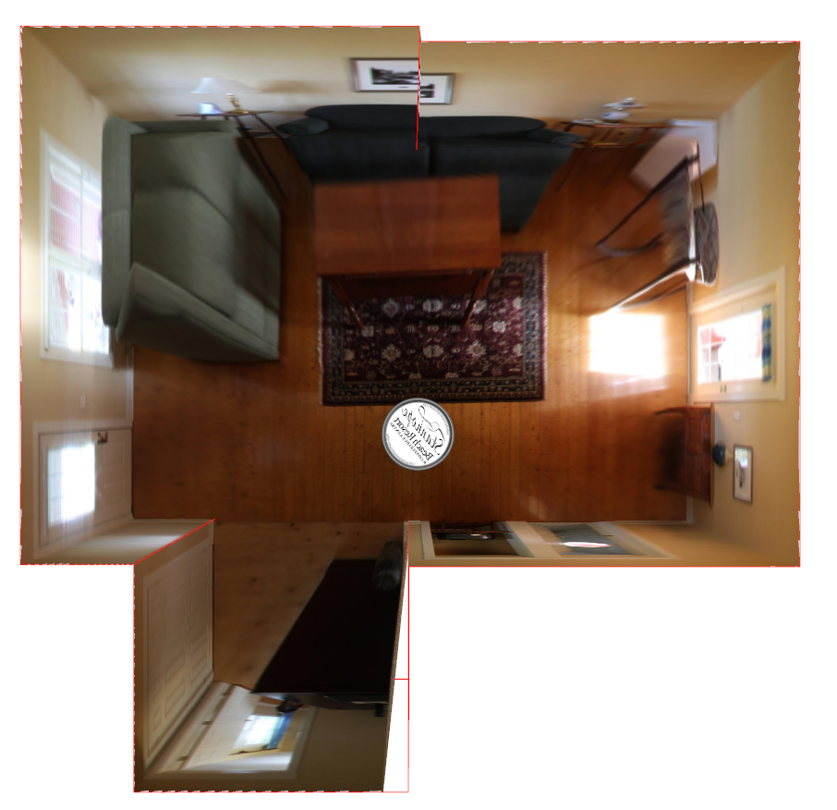

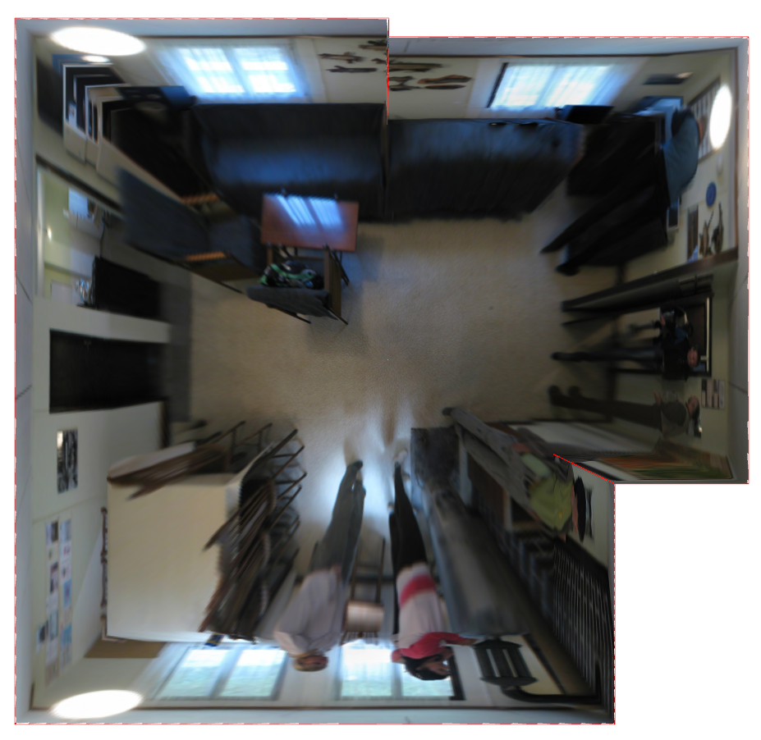
2
ResNet – resnet101
Img _name | Estimating layout | 결과
Pano_01
Pano_07

Slide 18
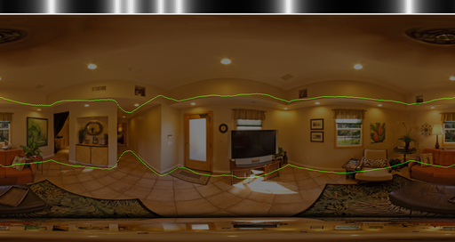
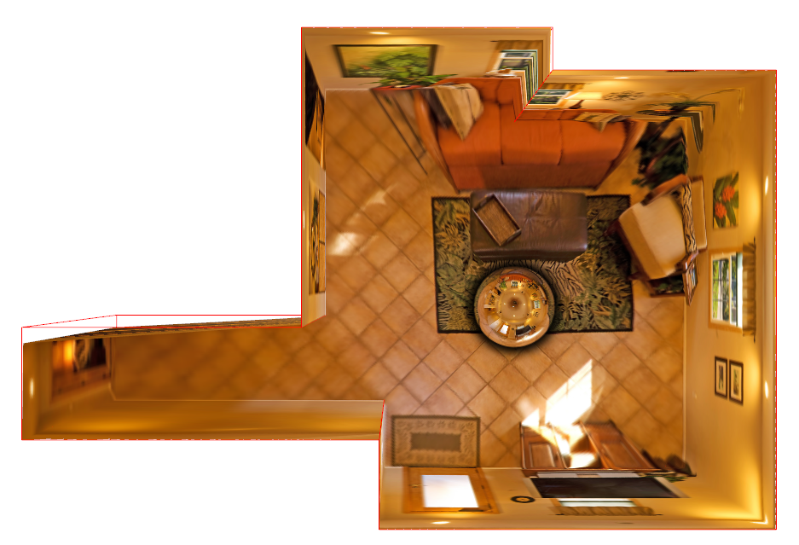
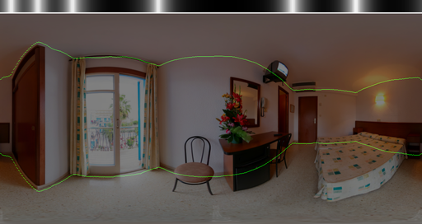
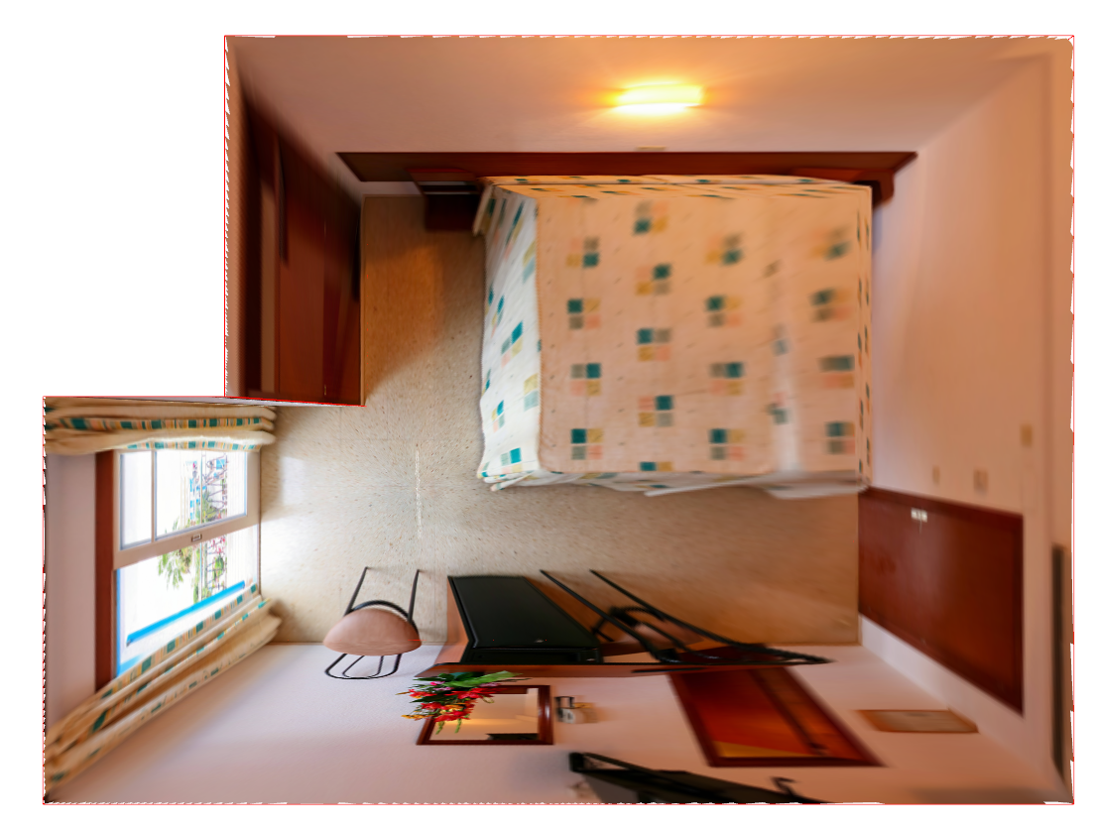
2
ResNet – resnet101
Img _name | Estimating layout | 결과
Pano_13
Pano_15

Slide 19
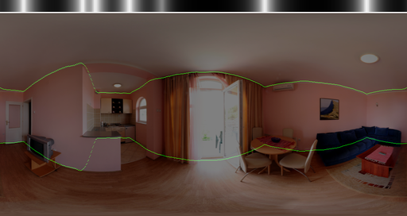
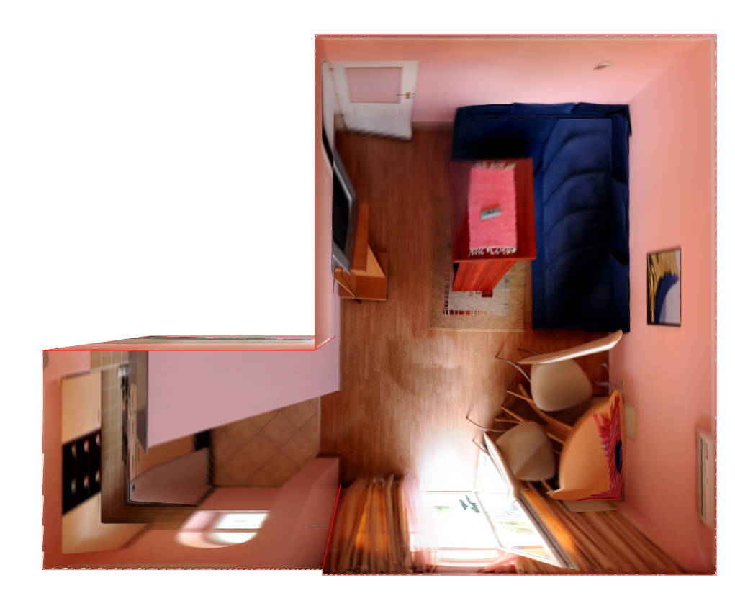
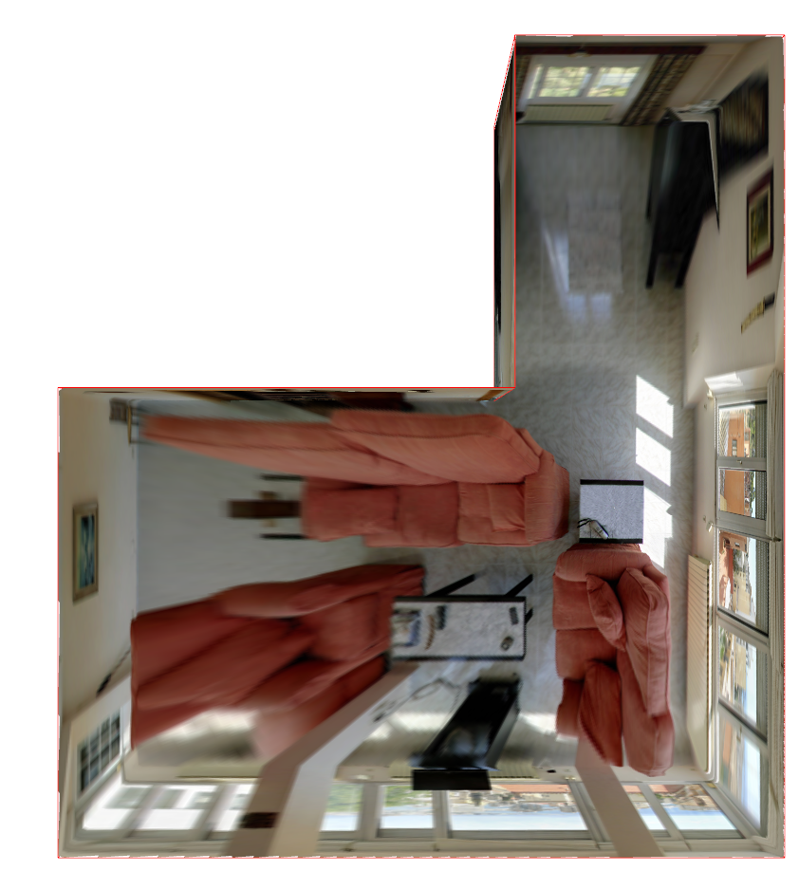

2
ResNet – resnet101
Img _name | Estimating layout | 결과
Pano_18
Pano_20

Slide 20
2
ResNet
ResNet18
ResNet50
ResNet101
ResNet34
ResNet152

Slide 21

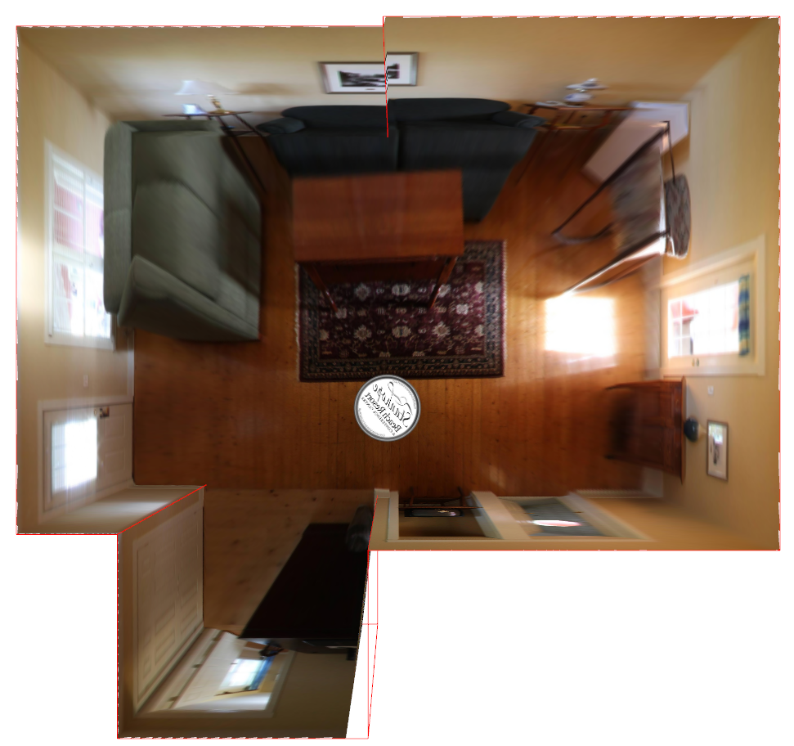

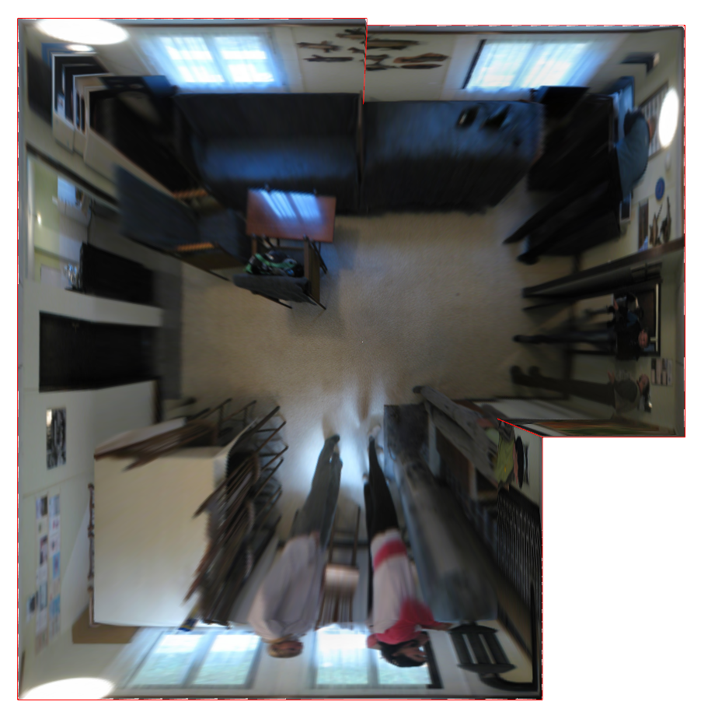
2
ResNet – resnet34
Img _name | Estimating layout | 결과
Pano_01
Pano_07

Slide 22
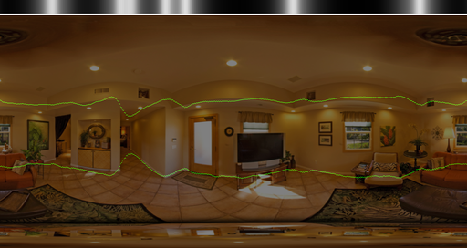
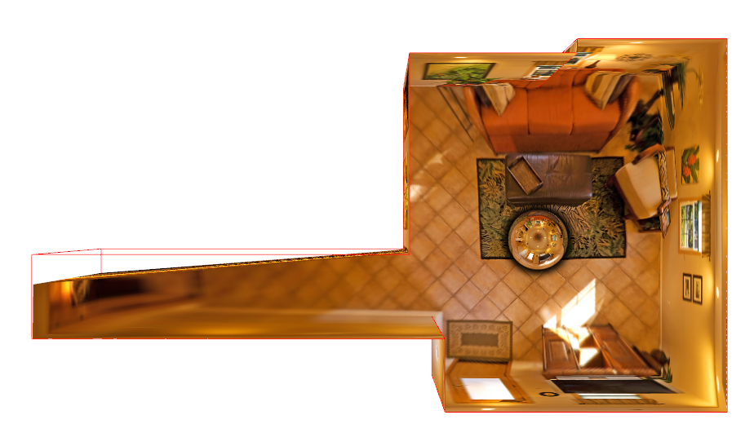
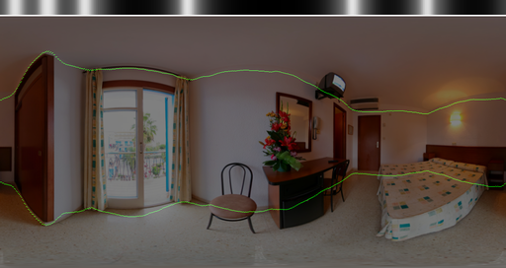
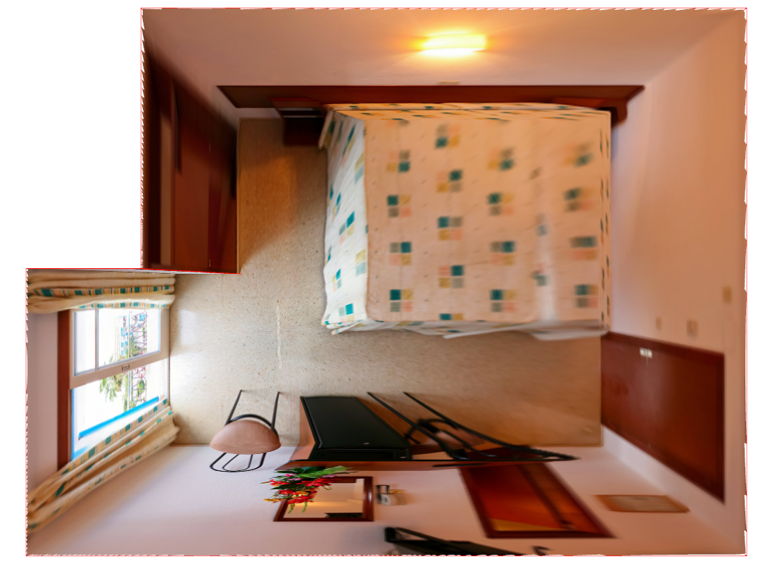
2
ResNet – resnet34
Img _name | Estimating layout | 결과
Pano_13
Pano_15

Slide 23

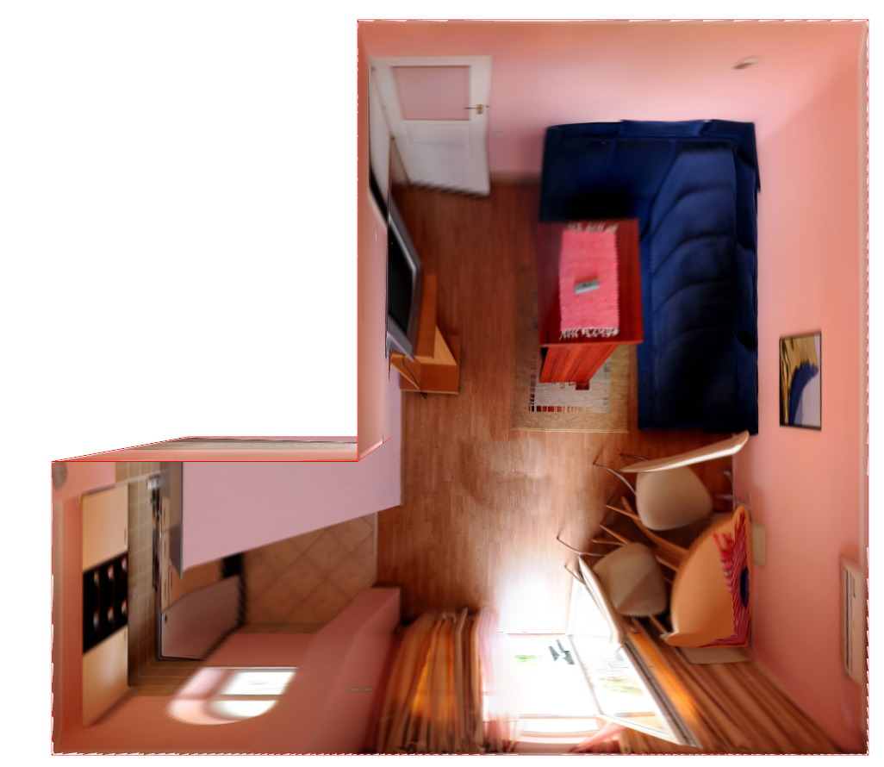

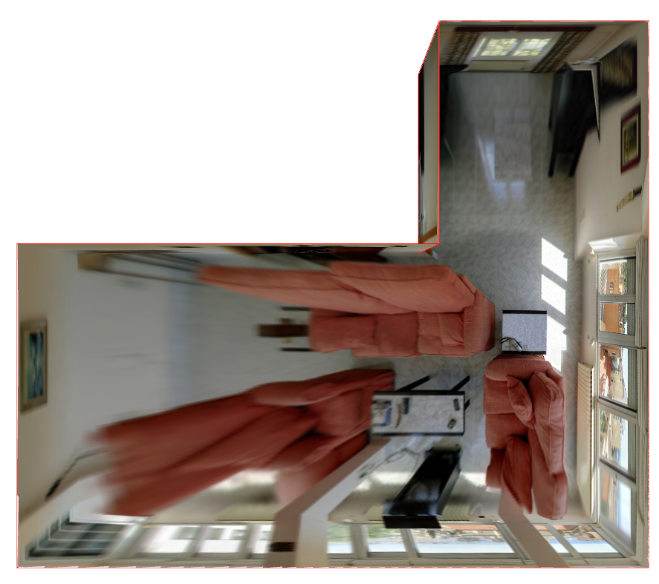
2
ResNet – resnet34
Img _name | Estimating layout | 결과
Pano_18
Pano_20

Slide 24
2
ResNet
ResNet18
ResNet50
ResNet101
ResNet34
ResNet152

Slide 25
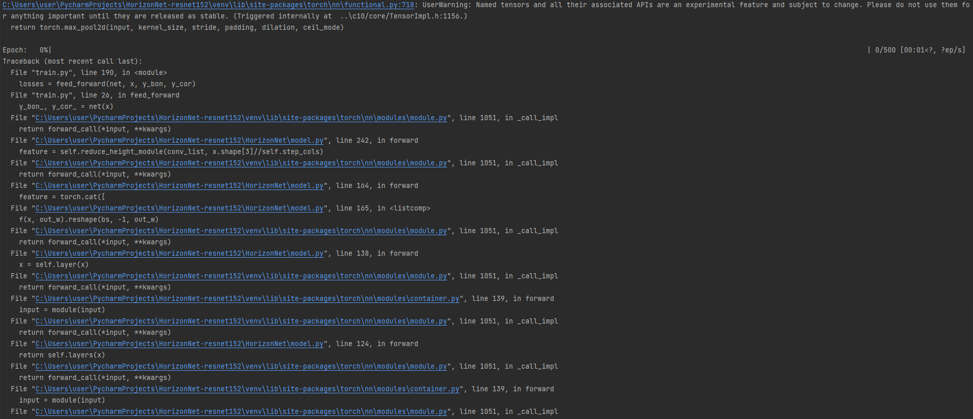
2
ResNet – resnet152
다음의 에러가 발생하여 진행하지 못함. 메모리 문제인가..?😢

Slide 26
3
ResNext
ResNext50_32x4d
ResNext101_32x8d

Slide 27

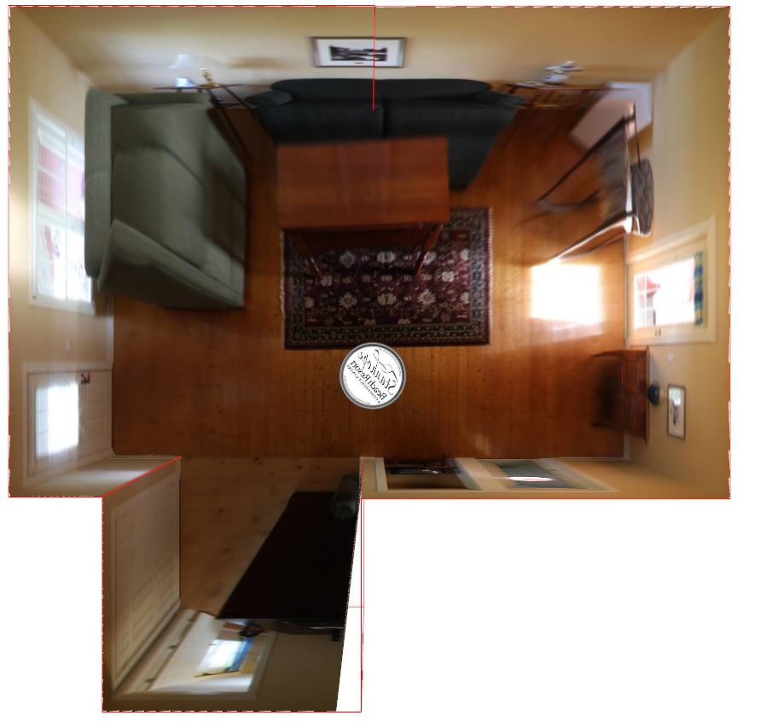

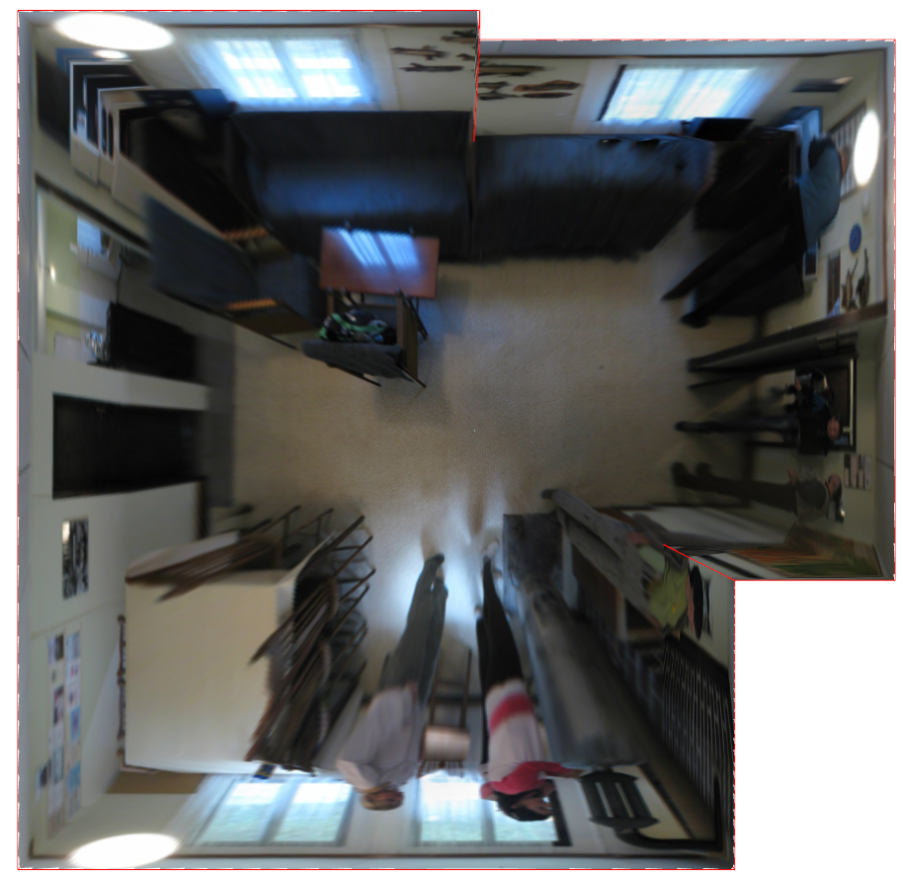
3
ResNext – ResNext50_32x4d
Img _name | Estimating layout | 결과
Pano_01
Pano_07

Slide 28
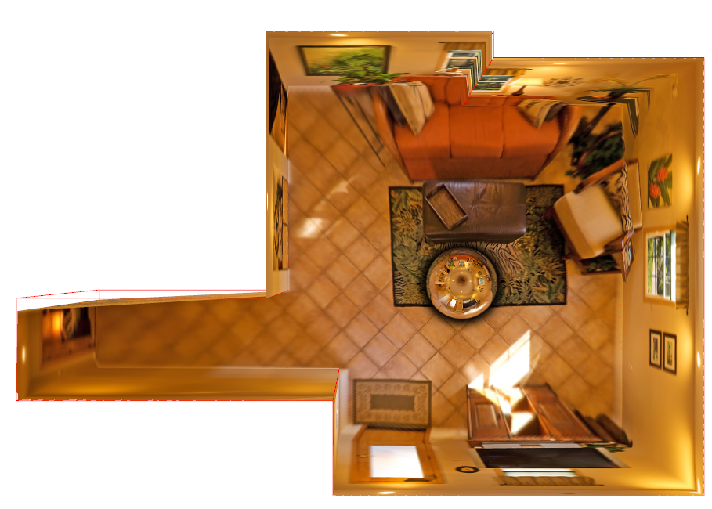


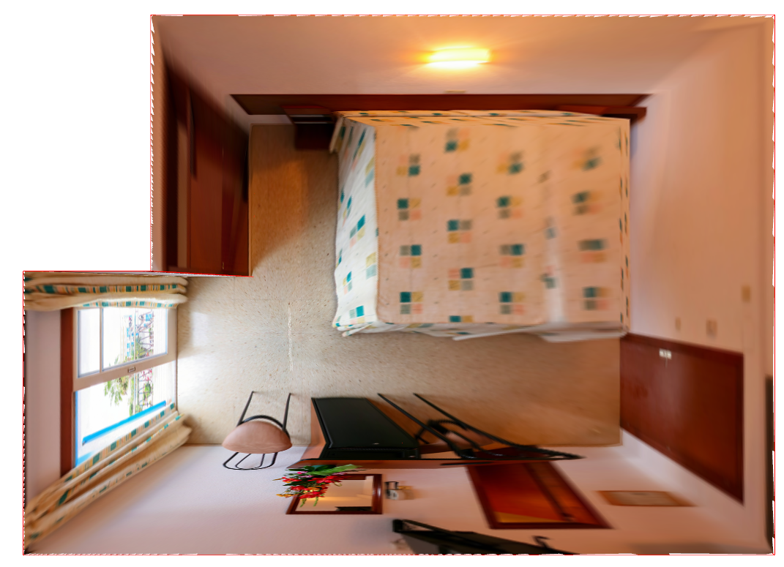
3
ResNext – ResNext50_32x4d
Img _name | Estimating layout | 결과
Pano_13
Pano_15

Slide 29




3
ResNext – ResNext50_32x4d
Img _name | Estimating layout | 결과
Pano_18
Pano_20

Slide 30
3
ResNext
ResNext50_32x4d
ResNext101_32x8d

Slide 31

3
ResNext – ResNext101_32x8d
다음의 에러가 발생하여 진행하지 못함. 메모리 문제인듯..?😢

Slide 32
4
DenseNet
DenseNet 121
DenseNet 169
DenseNet 161
DenseNet 201

Slide 33
4
DenseNet – DenseNet121
이 rnn만 돌리면 자꾸 블루 스크린이 뜬다..😢

Slide 34
4
DenseNet
DenseNet 121
DenseNet 169
DenseNet 161
DenseNet 201

Slide 35

4
DenseNet – DenseNet169
다음의 에러가 발생하여 진행하지 못함. 메모리 문제인듯..?😢

Slide 36

4
DenseNet – DenseNet161
다음의 에러가 발생하여 진행하지 못함. 메모리 문제인듯..?😢

Slide 37

4
DenseNet – DenseNet201
다음의 에러가 발생하여 진행하지 못함. 메모리 문제인듯..?😢

Slide 38
5
결과 분석
결과 분석
결과 비교

Slide 39
5
결과 분석 – 결과 분석
육안으로 확인 시, 액자의 위치 등을 고려하여 벽을 추정해봤을 때 ResNet50이나 ResNext50_32x4d이 대체적으로 성능이 좋아 보임.
Network 종류마다 사진의 가로 세로 비율이 다름. → 🤔 원인이 뭐징..?
Densenet은 대체적으로 코드 실행이 어려웠다. 계속 블루스크린이 떴고, 메모리 초과 오류가 발생하였다.

Slide 40
5
결과 분석 – 결과 비교
Img _name | resnet50 | resnet101 | resnet34
Pano_01
Pano_07

Slide 41
5
결과 분석 – 결과 비교
Img _name | resnet18 | ResNext50_32x4d | DenseNet 121
Pano_01
Pano_07

Slide 42
5
결과 분석 – 결과 비교
Img _name | resnet50 | resnet101 | resnet34
Pano_01
Pano_07

Slide 43
5
결과 분석 – 결과 비교
Img _name | resnet18 | ResNext50_32x4d | DenseNet 121
Pano_01
Pano_07

Slide 44
5
결과 분석 – 결과 비교
Img _name | resnet50 | resnet101 | resnet34
Pano_13
Pano_15

Slide 45
5
결과 분석 – 결과 비교
Img _name | Resnet18 | ResNext50_32x4d | DenseNet 121
Pano_13
Pano_15

Slide 46
5
결과 분석 – 결과 비교
Img _name | resnet50 | resnet101 | resnet34
Pano_13
Pano_15

Slide 47
5
결과 분석 – 결과 비교
Img _name | Resnet18 | ResNext50_32x4d | DenseNet 121
Pano_13
Pano_15

Slide 48
5
결과 분석 – 결과 비교
Img _name | resnet50 | resnet101 | resnet34
Pano_18
Pano_20

Slide 49
5
결과 분석 – 결과 비교
Img _name | Resnet18 | ResNext50_32x4d | DenseNet 121
Pano_18
Pano_20

Slide 50
5
결과 분석 – 결과 비교
Img _name | resnet50 | resnet101 | resnet34
Pano_18
Pano_20

Slide 51
5
결과 분석 – 결과 비교
Img _name | Resnet18 | ResNext50_32x4d | DenseNet 121
Pano_18
Pano_20

Slide 52
THANK YOU
The End

